Slide 1


Mnogougao

Slide 2

Izlomljena linija-ako dve ili više nadovezanih duži ne pripadaju istoj pravoj:
1. 2. 3. 4. 5. 6.
Proste izlomljene linije-ako nesusedne duži nemaju zajedničkih tačaka(slike:1,2,3,4)
Izlomljena linija sa samopresecanjem-ako neke nesusedne duži izlomljene linije imaju zajedničke tačke(slike:5,6)
Zatvorena izlomljena linija-ako se početak prve duži poklapa sa krajem poslednje(slike:1,4,6)
Mnogougaona linija-prosta,zatvorena,izlomljena linija(slike:1,4)

Slide 3
Mnogougao-unija mnogougaone linije i njene unutrašnje oblasti:
A,B,C,D,E- mnogougaona linija
Konveksni mnogougao-sve tačke
duži TS pripadaju mnogouglu:
C
Unutrašnja
oblast
Spoljašnja
oblast
D
E
B
A
Nekonveksni mnogougao-sve tačke duži PQ ne pripadaju mnogouglu:
E
J
H
S
F
P
I
Q
T
E
G
A
D
B
C
F

Slide 4
Vrste mnogouglova:
Prema broju stranica delimo ih na:
Trouglove-
Cetvorouglove-
Petouglove-
Šestouglove-
Dijagonale mnogougla- duž koja spaja dva nesusedna temena mnogougla.
Mnogougao ima isti broj stranica,uglova i temena.
Elementi mnogougla:
Tačke A,B,C,D,E,F su TEMENA mnogougla.
Stranice AB,BC,CD,DE,EF,FA su STRANICE mnogougla.
Uglovi β,δ,ζ,φ,ε,ω su UNUTRAŠNJI UGLOVI mnogougla.
E
F
D
A
C
B

Slide 5
UGLOVI MNOGOUGLA
Spoljašnji ugao mnogougla je ugao uporedan sa odgovarajućim unutrašnjim uglom
β+β¹,δ+δ¹,ζ+ζ¹….= 180º
zbir unutrašnjih uglova u trouglu S3=180º
zbir unutrašnjih uglova u četvorouglu S4=360º
F
E
A
D
B
C

Slide 6
Zbir unutrašnjih uglova šestougla:
Šestougao podelimo na 4 trougla, a kako je zbir unutrašnjih uglova svakog trougla 180º, to znači da je zbir unutrašnjih uglova šestougla S6=4•180º
zbir unutrašnjih uglova n-tougla je Sn=(n-2)•180º
S5=3•180º
S4=2•180º

Slide 7

Zbir spoljašnjih uglova mnogougla
Zbir spoljašnjig uglova svakog mnogougla je 360°
$S_{n}^{,}=360°$

Slide 8

Primeri
Odredi zbir unutrašnjih uglova šestougla
n= 6
S=?
S= (n-2) $∙180°$
S= (6-2) $∙180°$
S= 4$∙180°$
S= 720°

Slide 9
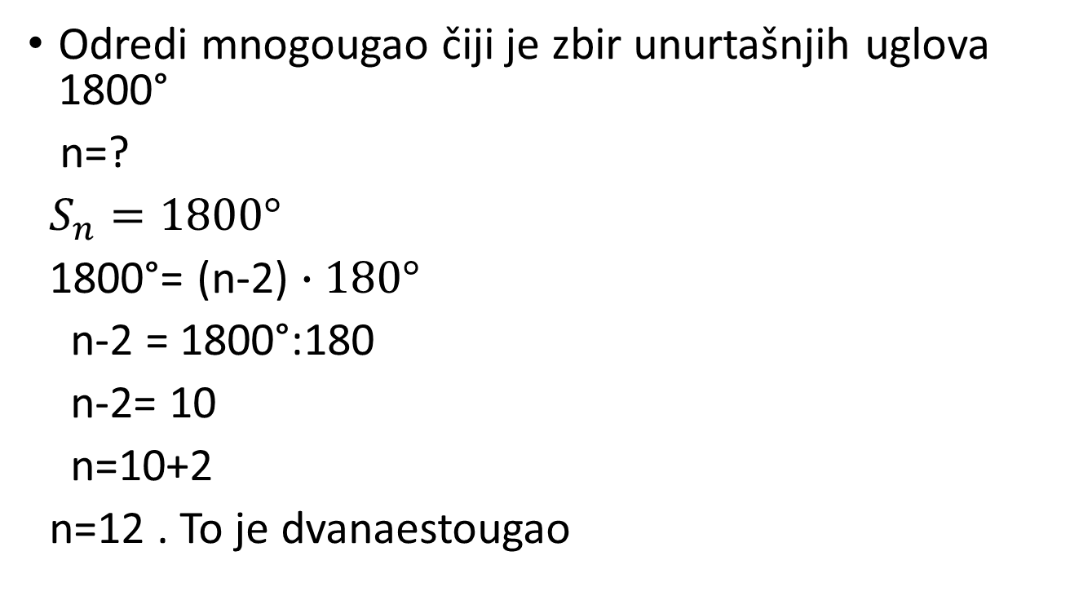
Primer
Odredi mnogougao čiji je zbir unurtašnjih uglova 1800°
n=?
$S_{n}=1800°$
1800°= (n-2) $∙180°$
n-2 = 1800°:180
n-2= 10
n=10+2
n=12 . To je dvanaestougao

Slide 10
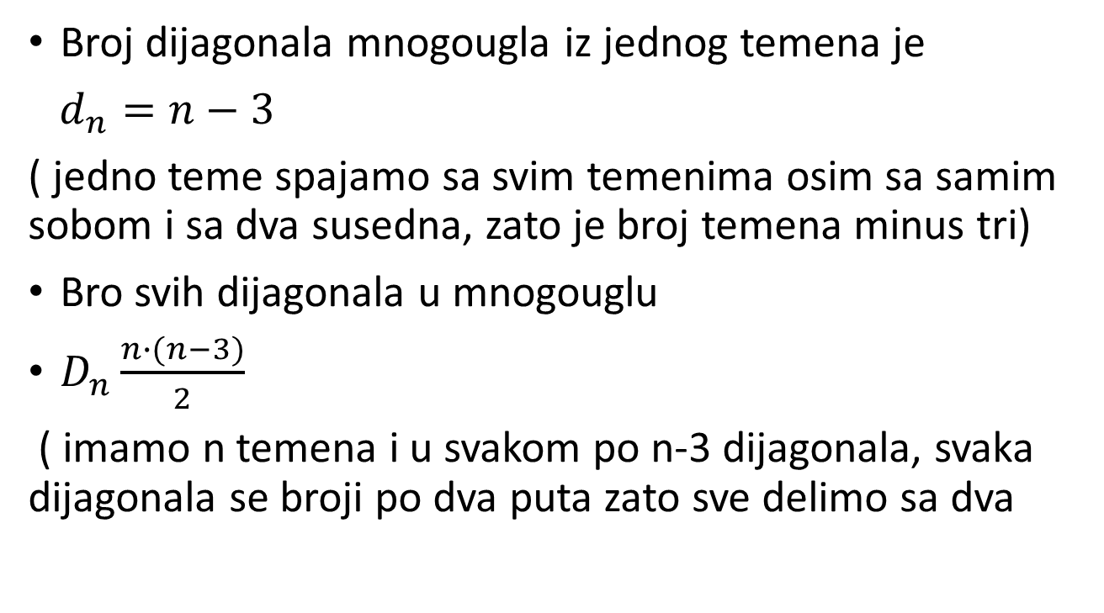
Broj dijagonala mnogougla
Broj dijagonala mnogougla iz jednog temena je
$d_{n}=n−3$
( jedno teme spajamo sa svim temenima osim sa samim sobom i sa dva susedna, zato je broj temena minus tri)
Bro svih dijagonala u mnogouglu
$D_{n}\frac{n∙(n−3)}{2}$
( imamo n temena i u svakom po n-3 dijagonala, svaka dijagonala se broji po dva puta zato sve delimo sa dva

Slide 11
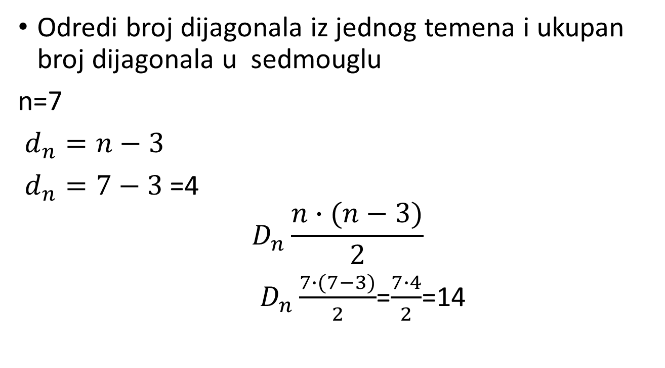
Primer
Odredi broj dijagonala iz jednog temena i ukupan broj dijagonala u sedmouglu
n=7
$d_{n}=n−3$
$d_{n}=7−3$=4
$$D_{n}\frac{n∙(n−3)}{2}$$
$D_{n}\frac{7∙(7−3)}{2}$=$\frac{7∙4}{2}$=14

Slide 12
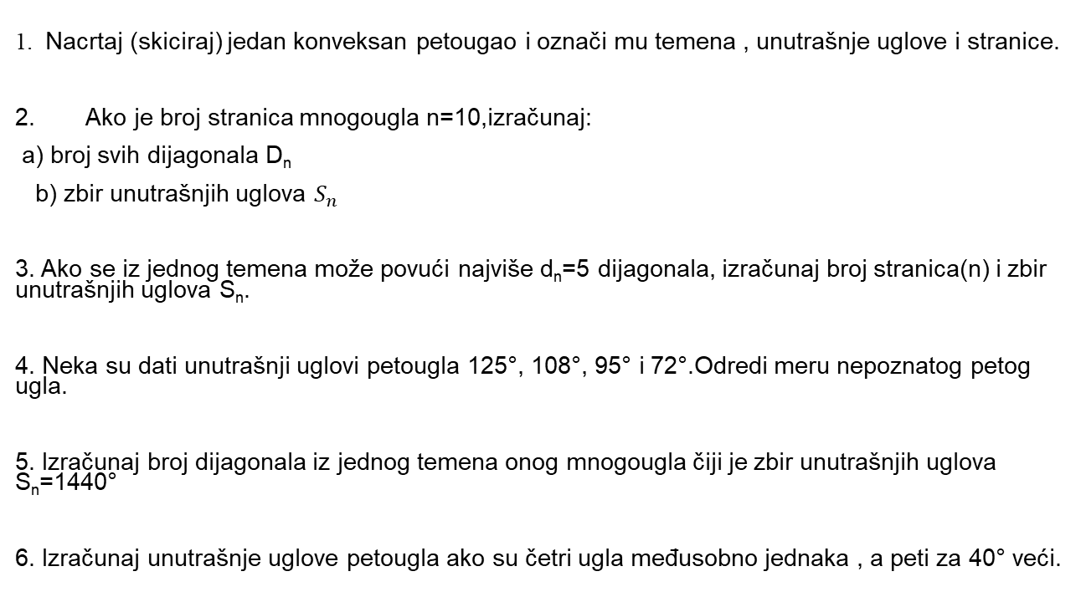
Pokušaj ove zadatke da uradiš u svesku – domaći
1. Nacrtaj (skiciraj) jedan konveksan petougao i označi mu temena , unutrašnje uglove i stranice.
Ako je broj stranica mnogougla n=10,izračunaj:
a) broj svih dijagonala D_{n}
b) zbir unutrašnjih uglova $S_{n}$
3. Ako se iz jednog temena može povući najviše d_{n}=5 dijagonala, izračunaj broj stranica(n) i zbir unutrašnjih uglova S_{n}.
4. Neka su dati unutrašnji uglovi petougla 125°, 108°, 95° i 72°.Odredi meru nepoznatog petog ugla.
5. Izračunaj broj dijagonala iz jednog temena onog mnogougla čiji je zbir unutrašnjih uglova S_{n}=1440°
6. Izračunaj unutrašnje uglove petougla ako su četri ugla međusobno jednaka , a peti za 40° veći.

